Slide 1
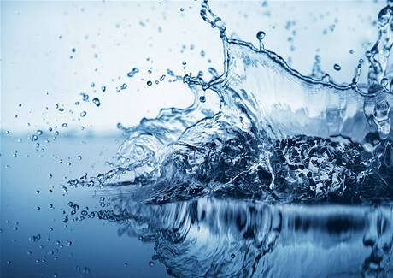
Vodní energie

Slide 2

Iných čá
Vodní energie
jeden z nejvyužívanějších obnovitelných zdrojů na zemi
energie je přeměněna na elektřinu ve vodních elektrárnách
nejvyšší podíl na získávání vodní energie má Norsko
dalšími výkonnými producenty jsou Švédsko, Kanada, Čína

Slide 3

Jak vodní energie vzniká?
Koloběh vody
Sluneční energie
Gravitační síla
Vzniká při koloběhu vody na Zemi, působením sluneční energie a gravitační síly Země. Elektřina vzniká na základě proudění a tlaku.
Proudění: kinetická energie – rychlost a spád toku
Tlak: potenciální energie – gravitace a výškový rozdíl hladin

Slide 4
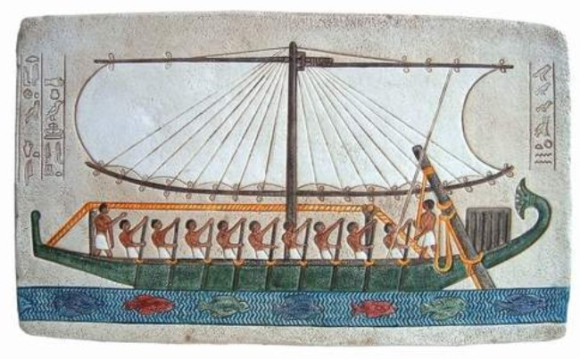
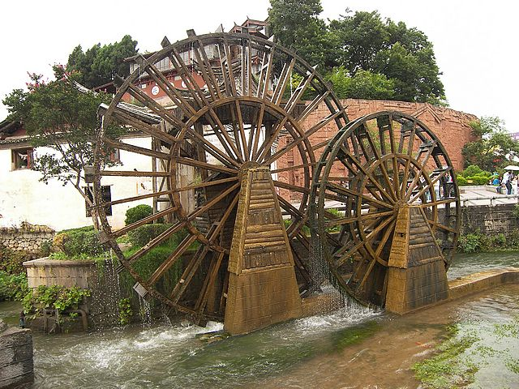
Využívání vody v historii
STAROVĚK: doprava (převoz materiálů z jiných částí země)
STŘEDOVĚK: mlýny, hamry, pily

Slide 5
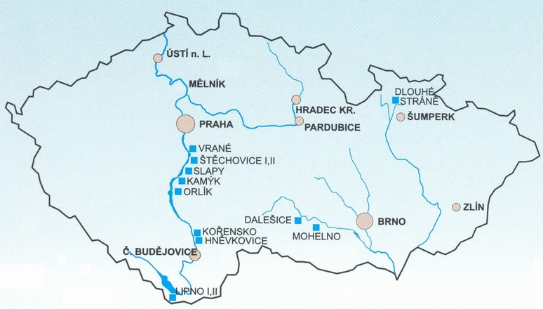
Vodní elektrárny ČR

Slide 6
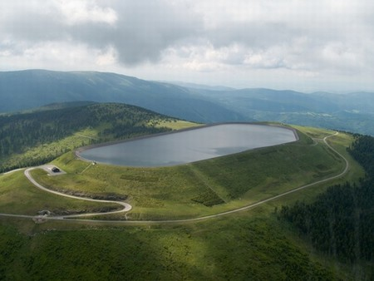

VE Dlouhé stráně
nejvýkonnější VE v ČR
celý provoz v podzemí
spád přes 510 metrů
největší reverzní Francisovy turbíny v Evropě
je řízena z Pražské centrály – spadá pod společnost ČEZ

Slide 7
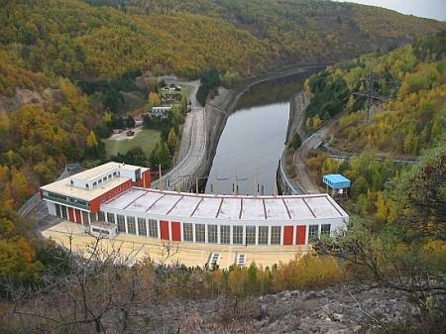
VE Dalešice
nejrychleji nabíhající
přečerpávací elektrárna (55s)
na řece Jihlavě
od roku 1978
dokáže nahradit jeden blok Jaderné elektrárny Dukovany
je dálkově řízená z pražské centrály – spadá pod síť ČEZ

Slide 8
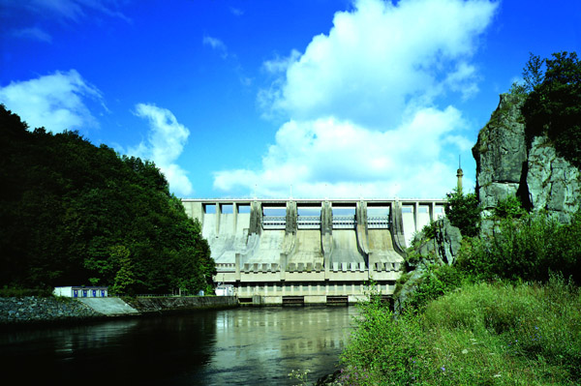
VE Slapy
na řece Vltavě
první velká stavba po 2. SV
Kaplanovy turbíny – 52 m spád
je také majetkem Českých energetických závodů (ČEZ)

Slide 9
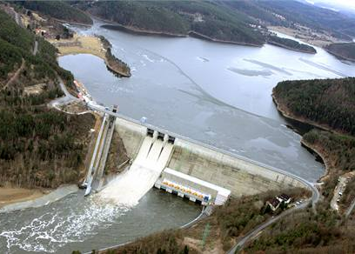
VE Orlík
stěžejní článek Vltavské
kaskády
4 Kaplanovy turbíny-spád 70m
největší podíl na výrobě
elektřiny v České Republice
nejobjemnější akumulační nádrž v ČR- hladina 26 km²

Slide 10
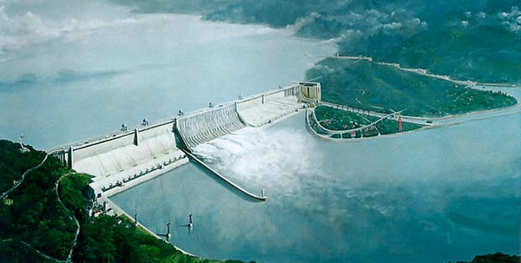
Největší VE na světě
Vodní elektrárna Tři soutěsky, ČÍNA
Vystavěna na řece Jang-c'-ťiang u města I-čchang v provincii Chu-pej. Kvůli ní vystěhováno 1,3 milionu lidí a pod vodou zmizelo 13 velkoměst, 140 měst a přes 1300 vesnic. Přehradní hrát tak dokáže pojmout až 39 miliard krychlových vody (54x více než Orlík).

Slide 11
Do vodních elektráren se v Evropě každoročně investuje několik milionů Eur, protože vodní energie bude v budoucnu využívána čím dál tím více, a spolu s biomasou a větrnými elektrárnami tak budou neustále hlavním a později možná i jediným zdrojem energie pro obrovskou populaci lidstva, vyžadující stále více energie pro výrobu, stavbu, pohodlí a obživu.

Slide 12
KONEC

